Slide 1


海云数据
重庆前端分享
JavaScript 类型及变量
项目运营中心-张红桥

Slide 2
主要内容
JavaScript的类型及值
类型转换
变量声明
变量作用域
Notes:
1）修饰（包装）网页。分为行内样式、内嵌样式、外部样式
2）如果希望某个标签，如某个段落“与众不同”，则采用行内样式，它只作用于个别标签。
<P style=“color:red ; font-size:20px”>请采用行内样式</P>
3）如果希望本网页的所有同类标签都采用某种样式，或者说它们共享同一样式。分为HTML选择器、类选择器、ID选择器
4）z－index

Slide 3
一、数据类型
JavaScript语言的每一个值，都属于某一种数据类型。JavaScript的数据类型，共有六种（五种原始类型和一种对象类型）
数值（number）：整数和小数（比如1和3.14）
字符串（string）：字符组成的文本（比如”Hello World”）
布尔值（boolean）：true（真）和false（假）两个特定值
undefined：表示“未定义”或不存在，即此处目前没有任何值
null：表示空缺，即此处应该有一个值，但目前为空
对象（object）：各种值组成的集合
对象可以分为三个子类型
狭义的对象（object）
数组（array）
函数（function）

Slide 4


JavaScript有以下三种方法，可以判断一个值到底是什么类型
typeof 运算符
instanceof 运算符
Object.prototype.toString 方法
typeof运算符可以返回一个值的数据类型，可能有以下结果
1.原始类型:数值、字符串、布尔值分别返回number、string、boolean
2.函数:函数返回function。
3.undefined: undefined返回undefined

Slide 5
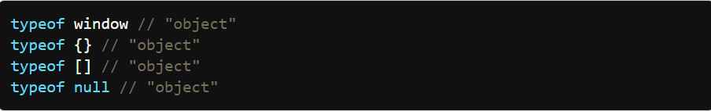
4.其他:其他情况都返回object
从上面代码可以看出，空数组（[]）的类型也是object，这表示JavaScri内
部，数组本质上只是一种特殊的对象
另外，null的类型也是object，这是由于历史原因造成的。1995年JavaScript语言的第一版，所有值都设计成32位，其中最低的3位用来表述数据类型，object对应的值是000。当时，只设计了五种数据类型（对象、整数、浮点数、字符串和布尔值），完全没考虑null，只把它当作object的一种特殊值，32位全部为0。这是typeof null返回object的根本原因。

Slide 6
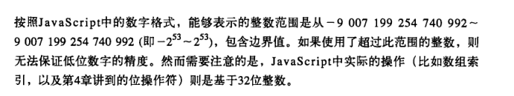
二、值
1.数值(number)
1.1整数和浮点数
Javascript不区分整数值和浮点数值，所有数字都是以64位浮点数数值表示。
Javascript采用IEEE745标准定义的64位浮点格式表示数字，这意味着它能表示的
1.2数值精度

Slide 7
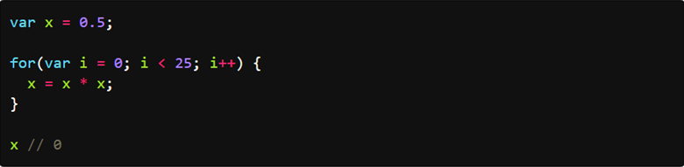
1.3数值范围
根据标准，64位浮点数的指数部分的长度是11个二进制位，意味着指数部分的最大值是2047（2的11次方减1）。也就是说，64位浮点数的指数部分的值最大为2047，分出一半表示负数，则JavaScript能够表示的数值范围为21024到2-1023（开区间），超出这个范围的数无法表示。
如果指数部分等于或超过最大正值1024，JavaScript会返回Infinity，这称为“正向溢出”；如果等于或超过最小负值-1023（即非常接近0），JavaScript会直接把这个数转为0，这称为“负向溢出”。
上面代码对0.5连续做25次平方，由于最后结果太接近0，超出了可表示的范围，JavaScript就直接将其转为0。

Slide 8
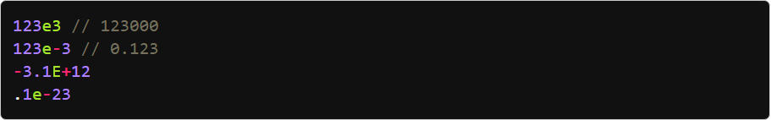
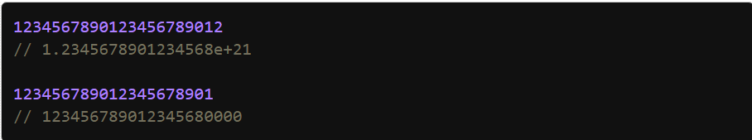
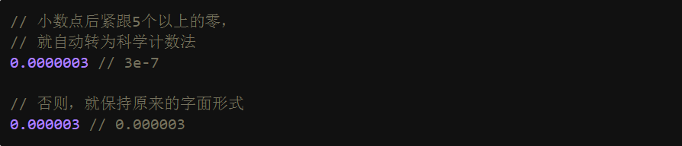
1.4.数值的表示法
JavaScript的数值有多种表示方法，可以用字面形式直接表示，比如35（十进制）和0xFF（十六进制）。
数值也可以采用科学计数法表示，下面是几个科学计数法的例子。
科学计数法允许字母e或E的后面，跟着一个整数，表示这个数值的指数部分。
以下两种情况，JavaScript会自动将数值转为科学计数法表示，其他情况都采用字面形式直接表示。
(1)小数点前的数字多于21位。
(2)小数点后的零多于5个。

Slide 9
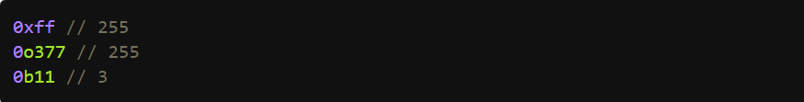
1.5 数值的进制
使用字面量（literal）时，JavaScript对整数提供四种进制的表示方法：十进制、十六进制、八进制、二进制。
十进制：没有前导0的数值。
八进制：有前缀0o或0O的数值，或者有前导0、且只用到0-7的七个阿拉伯数字的数值。
十六进制：有前缀0x或0X的数值。
二进制：有前缀0b或0B的数值。
默认情况下，JavaScript内部会自动将八进制、十六进制、二进制转为十进制。下面是一些例子

Slide 10
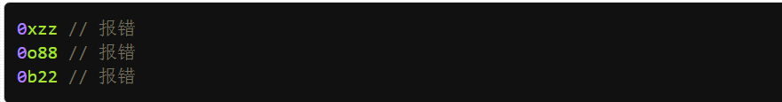
如果八进制、十六进制、二进制的数值里面，出现不属于该进制的数字，就会报错。
上面代码中，十六进制出现了字母z、八进制出现数字8、二进制出现数字2，因此报错。
通常来说，有前导0的数值会被视为八进制，但是如果前导0后面有数字8和9，则该数值被视为十进制。
用前导0表示八进制，处理时很容易造成混乱。ES5的严格模式和ES6，已经废除了这种表示法，但是浏览器目前还支持。

Slide 11
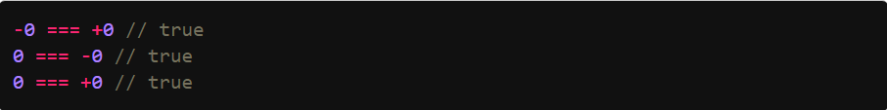
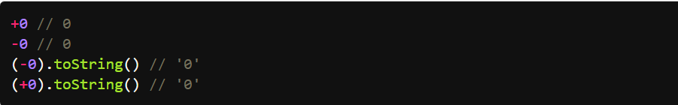
1.6特殊数值
1.6.1正零和负零。
前面说过，JavaScript的64位浮点数之中，有一个二进制位是符号位。这意味着，任何一个数都有一个对应的负值，就连0也不例外。
在JavaScript内部，实际上存在2个0：一个是+0，一个是-0。它们是等价的。
几乎所有场合，正零和负零都会被当作正常的0。
唯一有区别的场合是，+0或-0当作分母，返回的值是不相等的。
上面代码之所以出现这样结果，是因为除以正零得到+Infinity，除以负零得到-Infinity，这两者是不相等的

Slide 12
1.6.2NaN
NaN是JavaScript的特殊值，表示“非数字”（Not a Number），主要出现在将字符串解析成数字出错的场合。
上面代码运行时，会自动将字符串x转为数值，但是由于x不是数值，所以最后得到结果为NaN，表示它是“非数字”（NaN）。
另外，一些数学函数的运算结果会出现NaN。
需要注意的是，NaN不是一种独立的数据类型，而是一种特殊数值，它的数据类型依然属于Number，使用typeof运算符可以看得很清楚。
NaN不等于任何值，包括它本身。

Slide 13
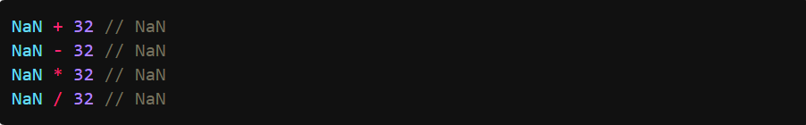
数组的indexOf方法，内部使用的是严格相等运算符，所以该方法对NaN不成立。
NaN在布尔运算时被当作false。
NaN与任何数（包括它自己）的运算，得到的都是NaN。
isNaN方法可以用来判断一个值是否为NaN。

Slide 14
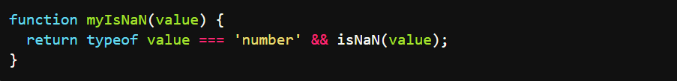
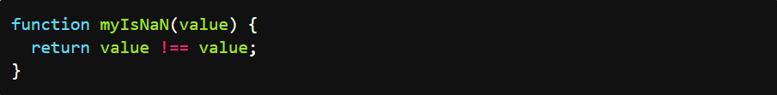
使用isNaN之前，最好判断一下数据类型。
判断NaN更可靠的方法是，利用NaN是JavaScript之中唯一不等于自身的值这个特点，进行判断。

Slide 15

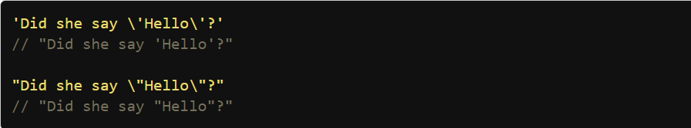
2.字符串(string)
字符串就是零个或多个排在一起的字符，放在单引号或双引号之中。
单引号字符串的内部，可以使用双引号。双引号字符串的内部，可以使用单引号。
如果要在单引号字符串的内部，使用单引号（或者在双引号字符串的内部，使用双引号），就必须在内部的单引号（或者双引号）前面加上反斜杠，用来转义。

Slide 16
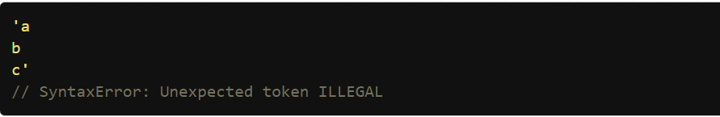
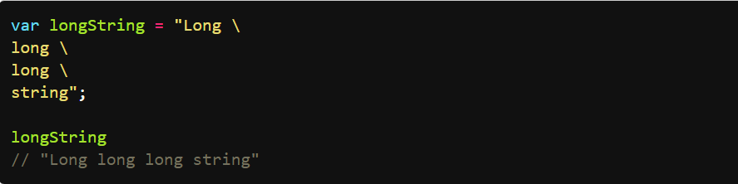
字符串默认只能写在一行内，分成多行将会报错。
如果长字符串必须分成多行，可以在每一行的尾部使用反斜杠。
上面代码表示，加了反斜杠以后，原来写在一行的字符串，可以分成多行书写。但是，输出的时候还是单行，效果与写在同一行完全一样。注意，反斜杠的后面必须是换行符，而不能有其他字符（比如空格），否则会报错。

Slide 17
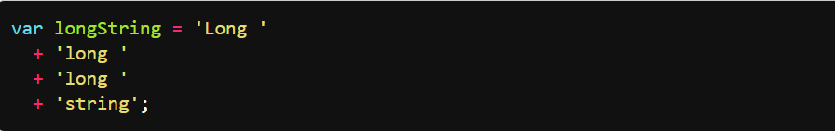
连接运算符（+）可以连接多个单行字符串，将长字符串拆成多行书写，输出的时候也是单行。

Slide 18
2.2转义
反斜杠（\）在字符串内有特殊含义，用来表示一些特殊字符，所以又称为转义符。
需要用反斜杠转义的特殊字符，主要有下面这些：
\0 null（\u0000）
\b 后退键（\u0008）
\f 换页符（\u000C）
\n 换行符（\u000A）
\r 回车键（\u000D）
\t 制表符（\u0009）
\v 垂直制表符（\u000B）
\' 单引号（\u0027）
\" 双引号（\u0022）
\ 反斜杠（\u005C）

Slide 19
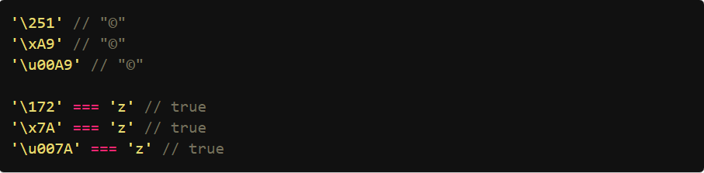
反斜杠还有三种特殊用法。
(1) \HHH
反斜杠后面紧跟三个八进制数（000到377），代表一个字符。HHH对应该字符的Unicode码点，比如\251表示版权符号。显然，这种方法只能输出256种字符。
( 2) \xHH
\x后面紧跟两个十六进制数（00到FF），代表一个字符。HH对应该字符的Unicode码点，比如\xA9表示版权符号。这种方法也只能输出256种字符。
( 3) \uXXXX
\u后面紧跟四个十六进制数（0000到FFFF），代表一个字符。HHHH对应该字符的Unicode码点，比如\u00A9表示版权符号。
下面是这三种字符特殊写法的例子。

Slide 20
如果在非特殊字符前面使用反斜杠，则反斜杠会被省略。
上面代码中，a是一个正常字符，前面加反斜杠没有特殊含义，反斜杠会被自动省略。
如果字符串的正常内容之中，需要包含反斜杠，则反斜杠前面需要再加一个反斜杠，用来对自身转义。

Slide 21
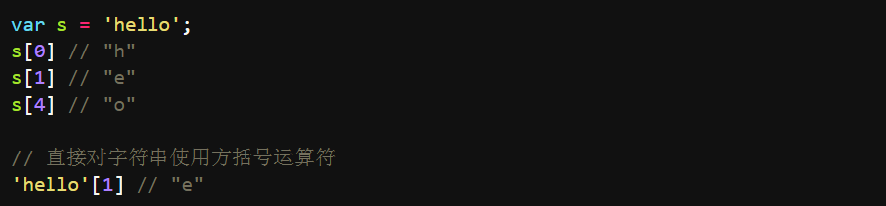
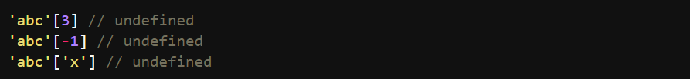
1.3字符串与数组
字符串可以被视为字符数组，因此可以使用数组的方括号运算符，用来返回某个位置的字符（位置编号从0开始）。
如果方括号中的数字超过字符串的长度，或者方括号中根本不是数字，则返回undefined。

Slide 22
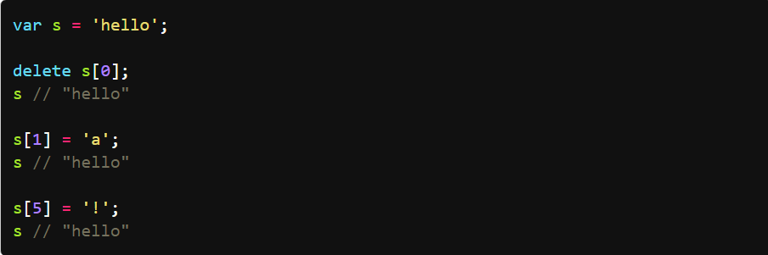
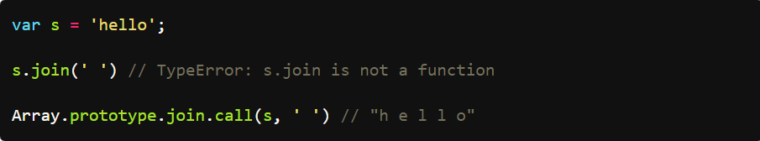
但是，字符串与数组的相似性仅此而已。实际上，无法改变字符串之中的单个字符。
上面代码表示，字符串内部的单个字符无法改变和增删，这些操作会默默地失败。
字符串也无法直接使用数组的方法，必须通过call方法间接使用。

Slide 23
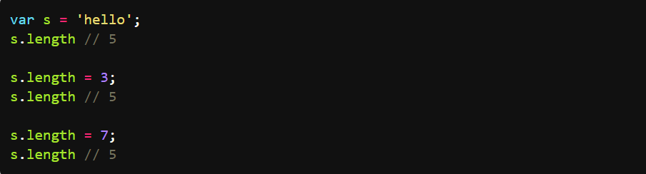
上面代码中，如果直接对字符串使用数组的join方法，会报错不存在该方法。但是，可以通过call方法，间接对字符串使用join方法。
不过，由于字符串是只读的，那些会改变原数组的方法，比如push()、sort()、reverse()、splice()都对字符串无效，只有将字符串显式转为数组后才能使用
1.4 length属性
上面代码表示字符串的length属性无法改变，但是不会报错。

Slide 24
二、类型转换
类型转换分为强制类型转换、自动转换、转换函数
1.强制转换
强制转换主要指使用Number、String和Boolean三个构造函数，手动将各种类型的值，转换成数字、字符串或者布尔值。
1.1 Number()
使用Number函数，可以将任意类型的值转化成数值。
下面分成两种情况讨论，一种是参数是原始类型的值，另一种是参数是对象。

Slide 25
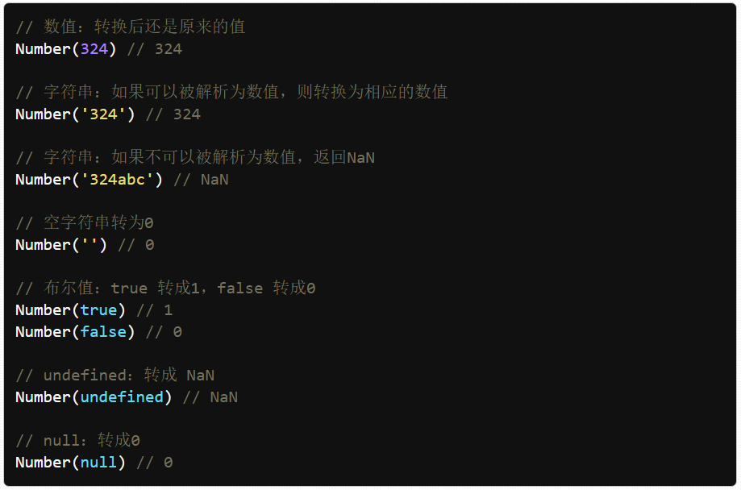
1.1.1 原始类型值的转换
原始类型的值主要是字符串、布尔值、undefined和null，它们都能被Number转成数值或NaN。

Slide 26

Number函数将字符串转为数值，要比parseInt函数严格很多。基本上，只要有一个字符无法转成数值，整个字符串就会被转为NaN。
上面代码中，parseInt逐个解析字符，而Number函数整体转换字符串的类型。另外，Number函数会自动过滤一个字符串前导和后缀的空格。
1.1.2 对象的转换
简单的规则是，Number方法的参数是对象时，将返回NaN。

Slide 27
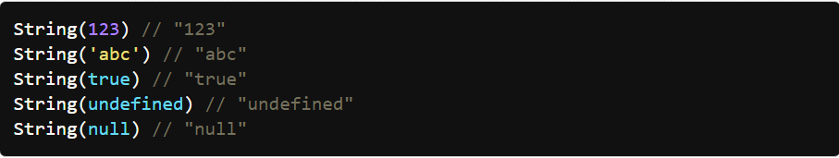
1.2 String()
使用String函数，可以将任意类型的值转化成字符串。
1.2.1 原始类型值的转换：
数值：转为相应的字符串。
字符串：转换后还是原来的值。
布尔值：true转为"true"，false转为"false"。
undefined：转为"undefined"。
null：转为"null"。
1.2.2 对象的转换:
String方法的参数如果是对象，返回一个类型字符串；如果是数组，返回该数组的字符串形式。

Slide 28
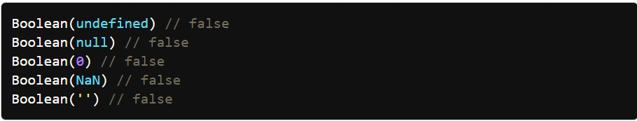
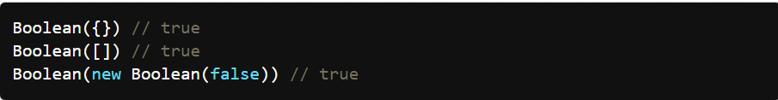
1.3 Boolean()
使用Boolean函数，可以将任意类型的变量转为布尔值
它的转换规则相对简单：除了以下六个值的转换结果为false，其他的值全部为true。
注意，所有对象（包括空对象）的转换结果都是true，甚至连false对应的布尔对象new Boolean(false)也是true。

Slide 29
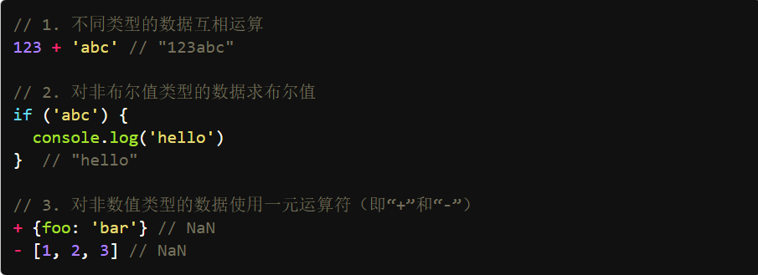
2.自动转换
自动转换，它是以强制转换为基础的。
遇到以下三种情况时，JavaScript会自动转换数据类型。

Slide 30
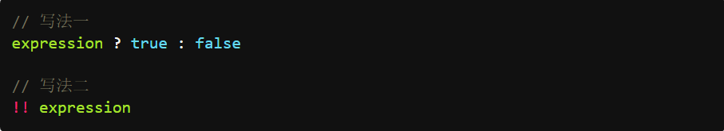
2.1自动转换为布尔值
当JavaScript遇到预期为布尔值的地方（比如if语句的条件部分），就会将非布尔值的参数自动转换为布尔值。系统内部会自动调用Boolean函数。
除了以下六个值，其他都是自动转为true
undefined、 null、 -0、 0或+0、 NaN、 ' '（空字符串）
下面两种写法，有时也用于将一个表达式转为布尔值。它们内部调用的也是Boolean函数。

Slide 31
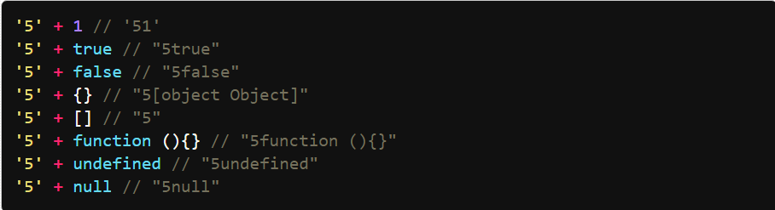
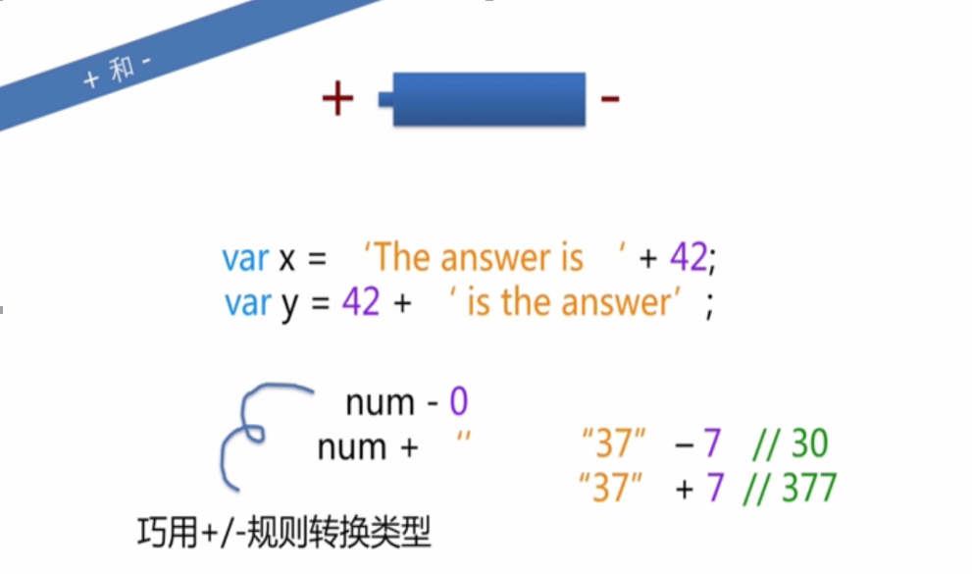
2.2自动转换为字符串
当JavaScript遇到预期为字符串的地方，就会将非字符串的数据自动转为字符串。系统内部会自动调用String函数
字符串的自动转换，主要发生在加法(+)运算时。当一个值为字符串，另一个值为非字符串，则后者转为字符串。

Slide 32
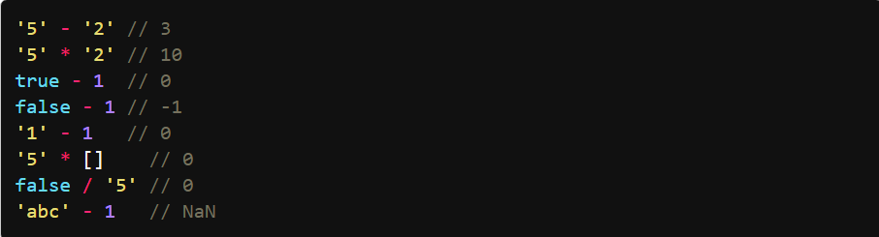
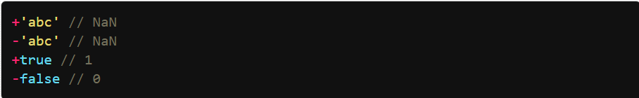
2.3 自动转换为数值
当JavaScript遇到预期为数值的地方，就会将参数值自动转换为数值。系统内部会自动调用Number函数。
除了加法运算符有可能把运算值转为字符串，其他运算符都会把运算值自动转成数值。
一元运算符也会把运算值转成数值

Slide 33
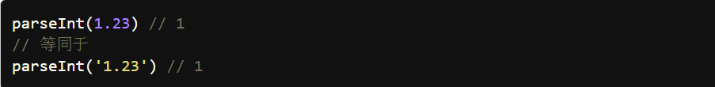
3.转换函数
js提供了parseInt()和parseFloat()两个转换函数
3.1 parseInt()
parseInt方法用于将字符串转为整数。
如果字符串头部有空格，空格会被自动去除。
如果parseInt的参数不是字符串，则会先转为字符串再转换。

Slide 34
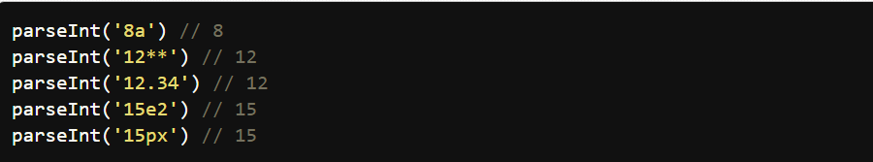
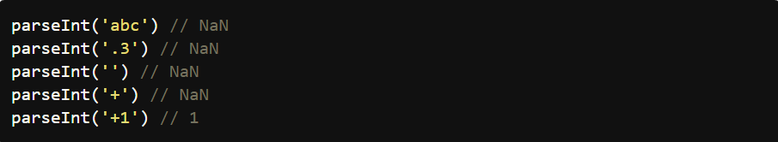
字符串转为整数的时候，是一个个字符依次转换，如果遇到不能转为数字的字符，就不再进行下去，返回已经转好的部分。
如果字符串的第一个字符不能转化为数字（后面跟着数字的正负号除外），返回NaN。
parseInt的返回值只有两种可能，不是一个十进制整数，就是NaN。
如果字符串以0x或0X开头，parseInt会将其按照十六进制数解析。

Slide 35
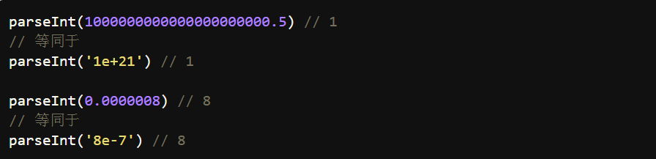
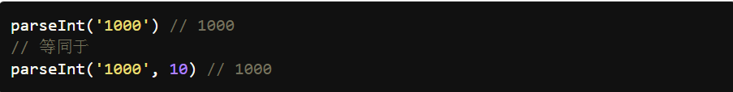
如果字符串以0开头，将其按照10进制解析。
对于那些会自动转为科学计数法的数字，parseInt会将科学计数法的表示方法视为字符串，因此导致一些奇怪的结果。
parseInt方法还可以接受第二个参数（2到36之间），表示被解析的值的进制，返回该值对应的十进制数。默认情况下，parseInt的第二个参数为10，即默认是十进制转十进制。

Slide 36
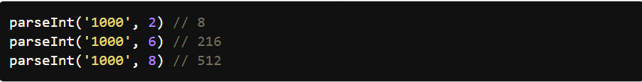
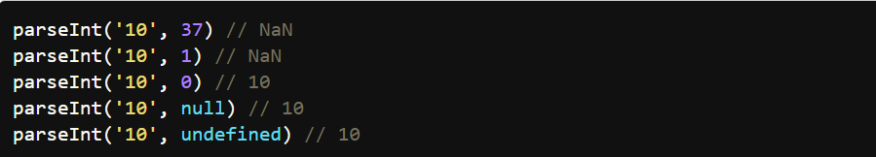
下面是转换指定进制的数的例子。
上面代码中，二进制、六进制、八进制的1000，分别等于十进制的8、216和512。这意味着，可以用parseInt方法进行进制的转换。
如果第二个参数不是数值，会被自动转为一个整数。这个整数只有在2到36之间，才能得到有意义的结果，超出这个范围，则返回NaN。如果第二个参数是0、undefined和null，则直接忽略。

Slide 37
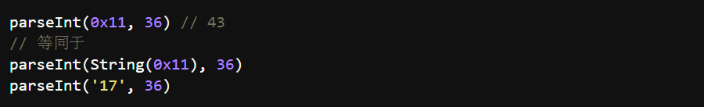
如果字符串包含对于指定进制无意义的字符，则从最高位开始，只返回可以转换的数值。如果最高位无法转换，则直接返回NaN。
上面代码中，对于二进制来说，1是有意义的字符，5、4、6都是无意义的字符，所以第一行返回1，第二行返回NaN。
前面说过，如果parseInt的第一个参数不是字符串，会被先转为字符串。这会导致一些令人意外的结果。
上面代码中，十六进制的0x11会被先转为十进制的17，再转为字符串。然后，再用36进制解读字符串17，最后返回结果43。

Slide 38
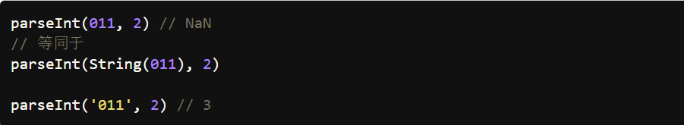
这种处理方式，对于八进制的前缀0，尤其需要注意。
上面代码中，第一行的011会被先转为字符串9，因为9不是二进制的有效字符，所以返回NaN。第二行的字符串011，会被当作二进制处理，返回3。
ES5不再允许将带有前缀0的数字视为八进制数，而是要求忽略这个0。但是，为了保证兼容性，大部分浏览器并没有部署这一条规定。

Slide 39
3.2 parseFloat()
parseFloat方法用于将一个字符串转为浮点数。
如果字符串符合科学计数法，则会进行相应的转换。
如果字符串包含不能转为浮点数的字符，则不再进行往后转换，返回已经转好的部分。
parseFloat方法会自动过滤字符串前导的空格。

Slide 40
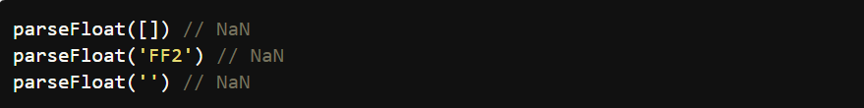
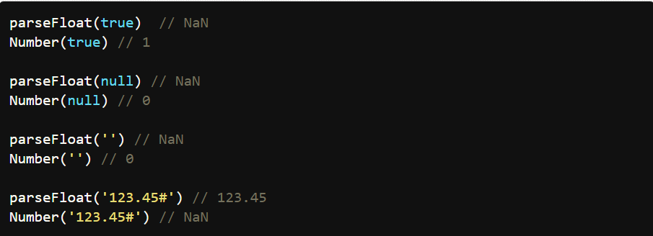
如果参数不是字符串，或者字符串的第一个字符不能转化为浮点数，则返回NaN。
这些特点使得parseFloat的转换结果不同于Number函数。

Slide 41
三、变量声明
变量是对“值”的引用，使用变量等同于引用一个值。每一个变量都有一个变量名。变量是通过关键字var 来声明的，如：
也可通过一个var关键字来声明多个变量（根据前面的所讲的代码规范不建议使用一个var声明多个变量)
声明变量的同时还可以给变量指定初始值
如果只是声明变量而没有赋值，则该变量的值是undefined

Slide 42
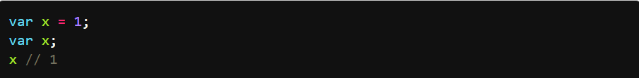
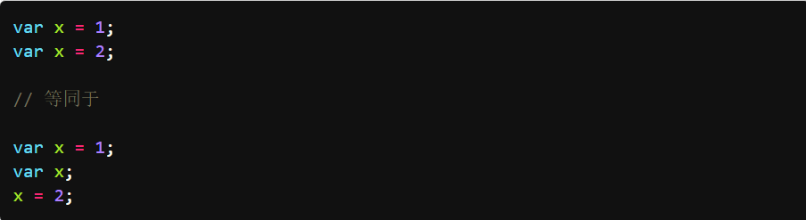
如果使用var重新声明一个已经存在的变量，是无效的。
上面代码中，变量x声明了两次，第二次声明是无效的。
但是，如果第二次声明的同时还赋值了，则会覆盖掉前面的值。

Slide 43

变量提升:
JavaScript引擎的工作方式是，先解析代码，获取所有被声明的变量，然后再一行一行地运行。这造成的结果，就是所有的变量的声明语句，都会被提升到代码的头部，这就叫做变量提升（hoisting）。
上面代码首先使用console.log方法，在控制台（console）显示变量a的值。这时变量a还没有声明和赋值，所以这是一种错误的做法，但是实际上不会报错。因为存在变量提升，真正运行的是下面的代码。
最后的结果是显示undefined，表示变量a已声明，但还未赋值。
请注意，变量提升只对var命令声明的变量有效，如果一个变量不是用var命令声明的，就不会发生变量提升。
上面的语句将会报错，提示“ReferenceError: b is not defined”，即变量b未声明，这是因为b不是用var命令声明的，JavaScript引擎不会将其提升，而只是视为对顶层对象的b属性的赋值。

Slide 44
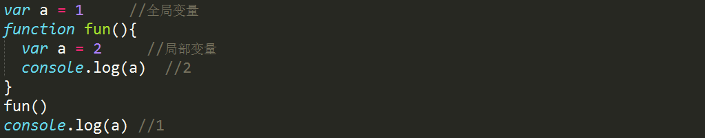
四、变量的作用域
变量的作用域（scope）是程序源代码中定义这个变量的区域。
变量作用域可分为："全局变量"和"局部变量"
全局变量：申明在函数之外的变量
局部变量：申明在函数体中的变量，并且只能在当前函数体内访问
注：在申明变量是凡是没有var关键字，而直接赋值的变量均为全局变量
在函数体内，
局部变量的优先及高于同名的全局变量，如果在在函数内声明一
个局部变量与全局变量重名，全局变量的值会被局部变量覆盖。

Slide 45
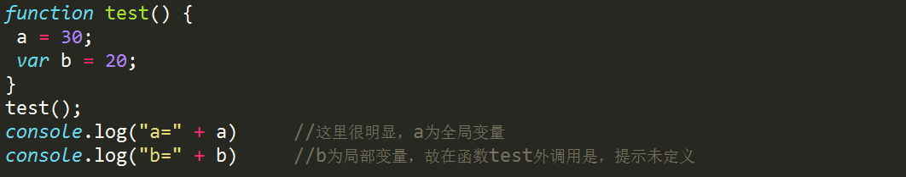

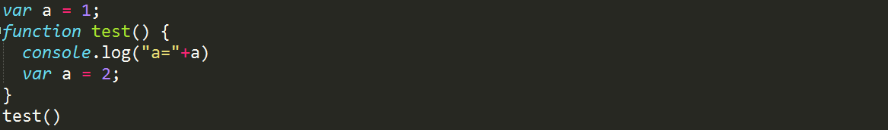

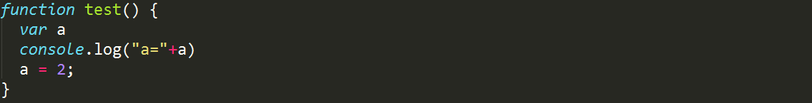
下面就通过几个小例子来熟悉下
函数中声明的变量在整个函数中都有定义。如果函数内部有定义变量，即使在
定义之前输出但会先执行后面定义语句，然后判断输出结果，所以说声明的变
量在整个函数中都是起作用的。

Slide 46


javascript没有块级作用域
函数定义是可以嵌套的，由于每个函数都有化自己的作用域，因此会出现几个
局部作用域嵌套的情况，

Slide 47
End
Thanks

